Slide 1
Diferensial
Radhita Asfarina Annizar

Slide 2
Derivatif dari fungsi y = f(x) terhadap x dinotasikan dengan

Slide 3




Rumus-Rumus Diferensiasi

Slide 4





Slide 5
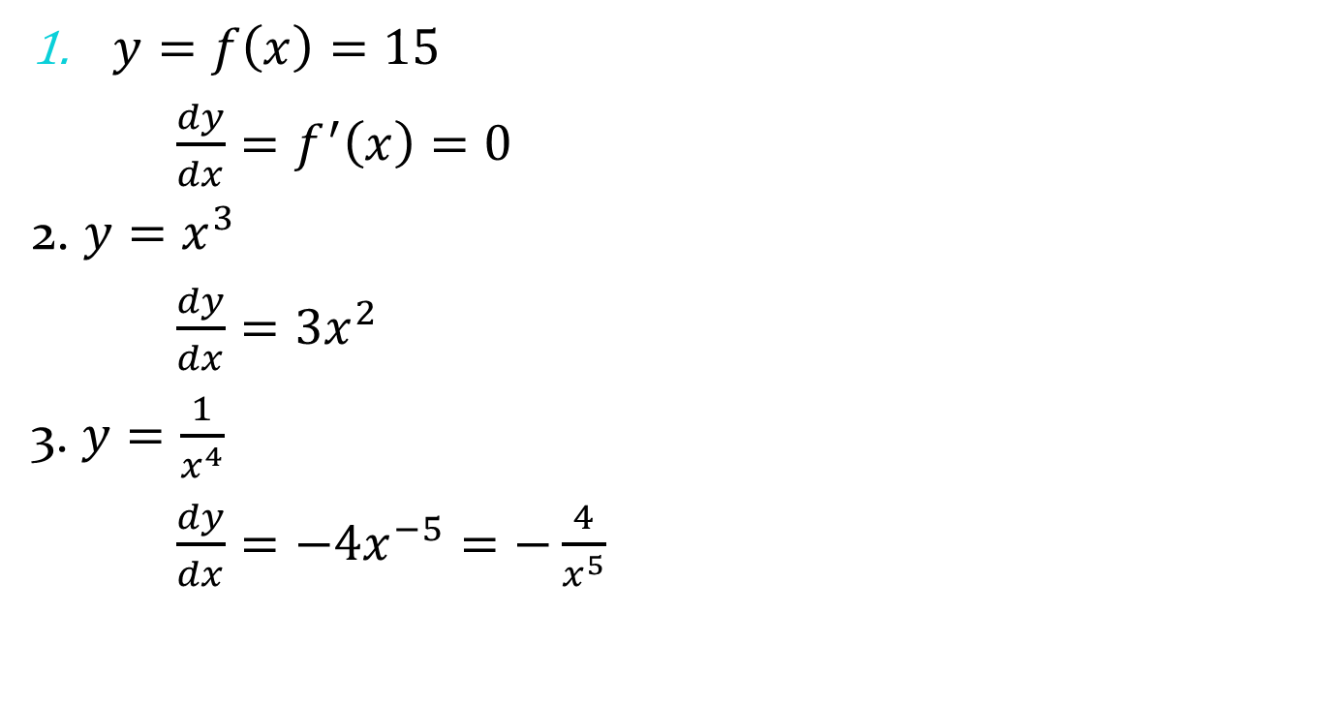
Contoh - contoh

Slide 6
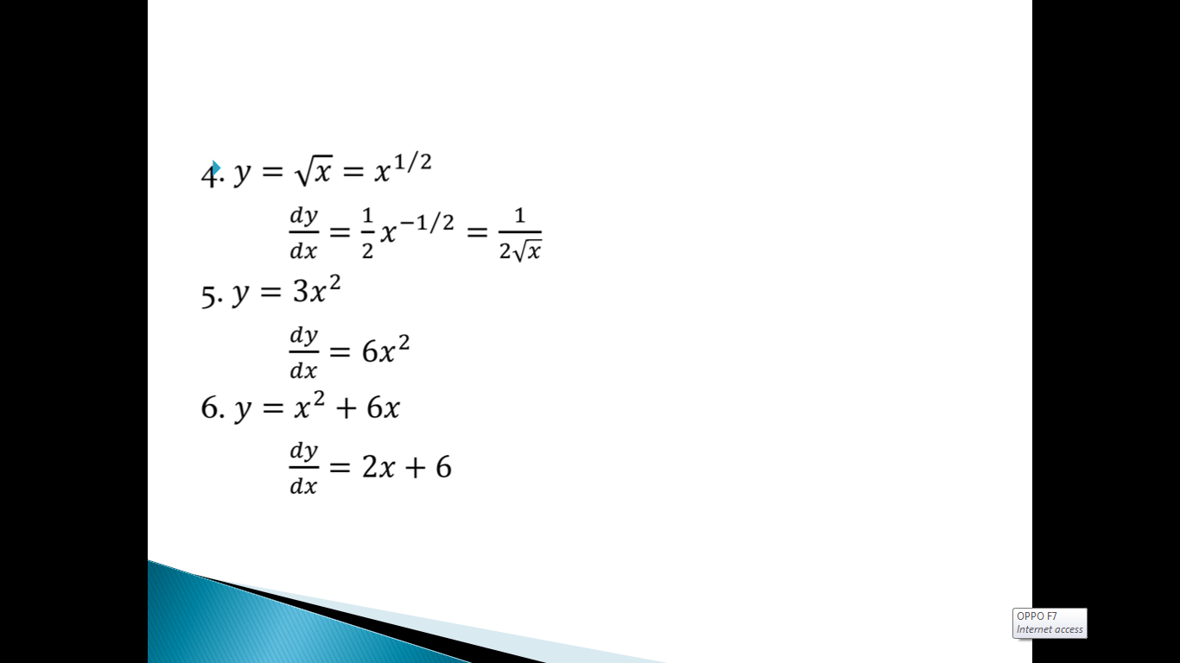
5. y = 3x²
y’ = 6x

Slide 7
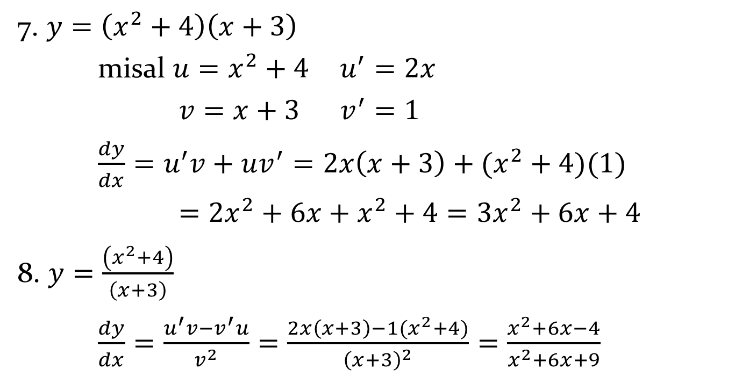
7. $y=\left(x^{2}+4\right)\left(x+3\right)$
misal$u=x^{2}+4u^{′}=2x$
$$v=x+3v^{′}=1$$
$$\frac{dy}{dx}=u^{′}v+uv^{′}=2x\left(x+3\right)+(x^{2}+4)(1)$$
$$=2x^{2}+6x+x^{2}+4=3x^{2}+6x+4$$
8. $y=\frac{\left(x^{2}+4\right)}{\left(x+3\right)}$
$$\frac{dy}{dx}=\frac{u^{′}v−v^{′}u}{v^{2}}=\frac{2x\left(x+3\right)−1(x^{2}+4)}{{\left(x+3\right)}^{2}}=\frac{x^{2}+6x−4}{x^{2}+6x+9}$$

Slide 8

9. $y={\left(3x^{2}+5x+9\right)}^{15}$
$$\frac{dy}{dx}=15{\left(3x^{2}+5x+9\right)}^{14}\left(6x+5\right)$$

Slide 9
Soal Latihan
Carilah derivatif pertama dari
F(x) = 2x
F(x) = 9 – 5X
F(x) = x³ +8
F(x) = x⁶ - 5x⁴ + 12x -6
F(x) = (X+3)(X+4)
F(x) = (4x +5)(2x+3)
F(x) = (x²+4)(3x²+7)

Slide 10
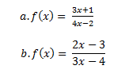
2. Carilah derivatif pertama dari masing-masing fungsi berikut ini dengan menggunakan aturan diferensiasi hasil bagi

Slide 11
3. Carilah derivatif pertama dari masing-masing fungsi berikut ini dengan menggunakan aturan fungsi yang dipangkatkan
F(x) = (2x+3)⁴
F(x) = (x² +2x +5)⁶
F(x) = (6 +2x³)⁴

Slide 12
Terima Kasih ☺

